Slide 1
Муниципальное казенное дошкольное образовательное учреждение «Центр развития ребенка - детский сад «Колокольчик» п. Витим» муниципального образования «Ленский район» Республики Саха (Якутия)
«Космическое путешествие к звёздам»
Интегрированное занятие в старшей и подготовительной группе
(в рамках реализации проекта по духовно-нравственному и патриотическому воспитанию «Разговоры о важном»)

Slide 2

Дидактическая игра
«Что нужно взять в космос?»

Slide 3
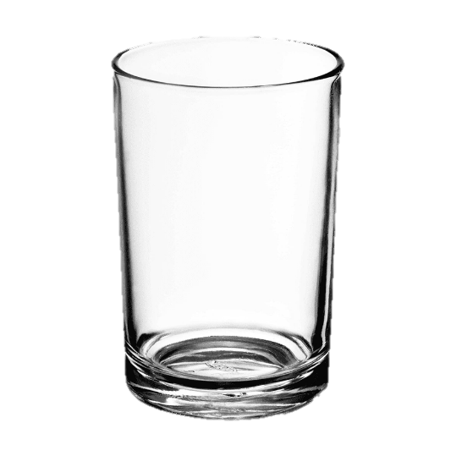
Дидактическая игра
«Что нужно взять в космос?»

Slide 4
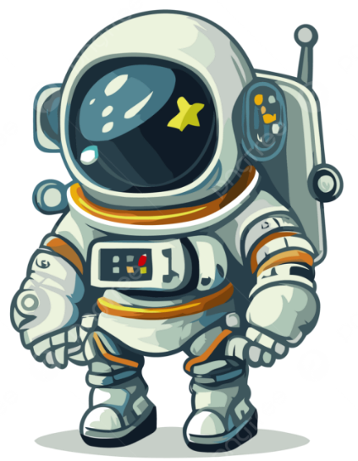
Дидактическая игра
«Что нужно взять в космос?»

Slide 5
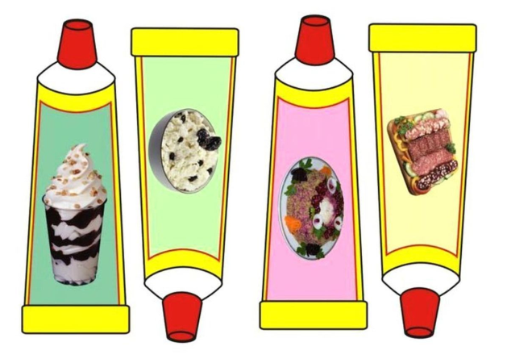
Дидактическая игра
«Что нужно взять в космос?»

Slide 6
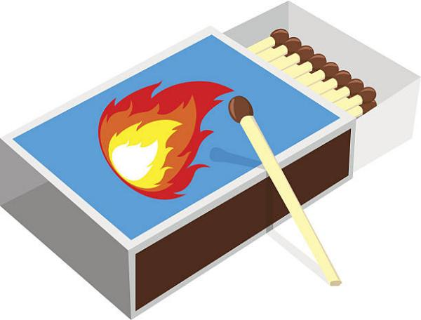
Дидактическая игра
«Что нужно взять в космос?»

Slide 7
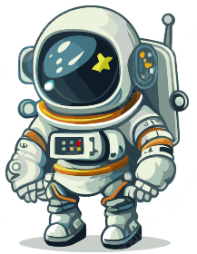
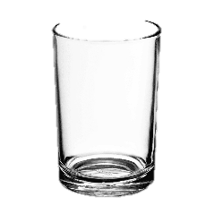

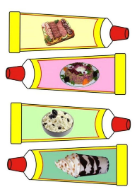

Дидактическая игра
«Что нужно взять в космос?»

Slide 8
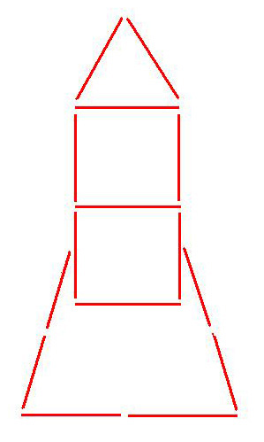
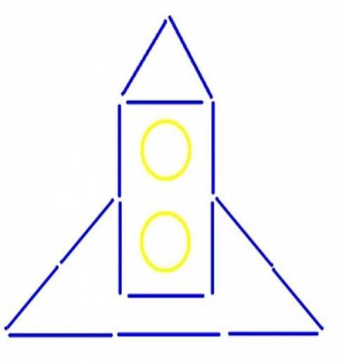
Конструирование в парах «Ракета»

Slide 9


Slide 10
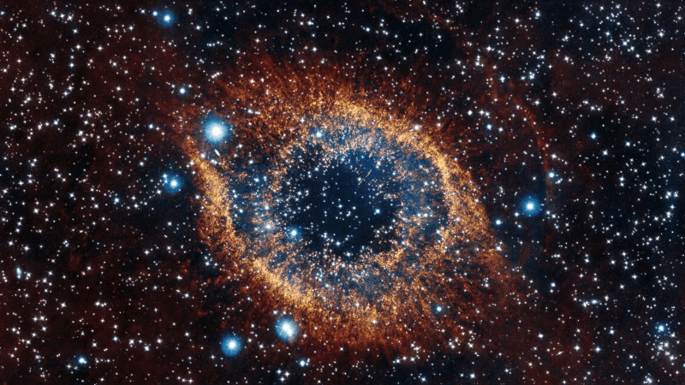

Slide 11
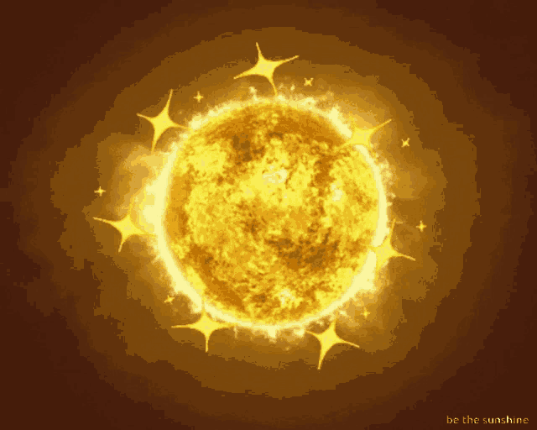
Солнце – главный двигатель жизни на планете Земля
Оно даёт светло и тепло, необходимые для жизни

Slide 12

Управляет погодой, климатом и океанами

Slide 13
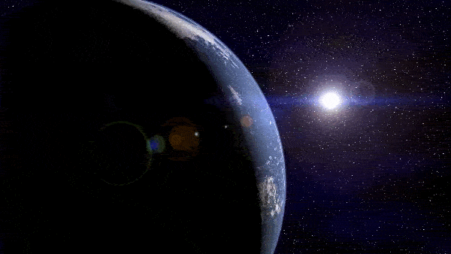
Когда планета поворачивается к Солнцу – там день, и с другой стороны ночь. Таким образом происходит смена дня и ночи.

Slide 14
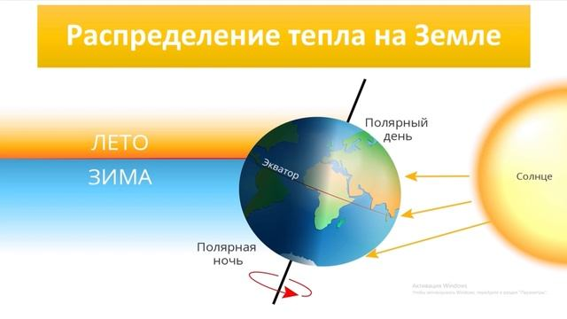
Когда солнечные лучи прямо падают на землю, там наступает лето, а в другом полушарии в это время зима. Смена времён года происходит из-за того, что Земля наклонена и постоянно вращается вокруг своей невидимой они (центра).

Slide 15
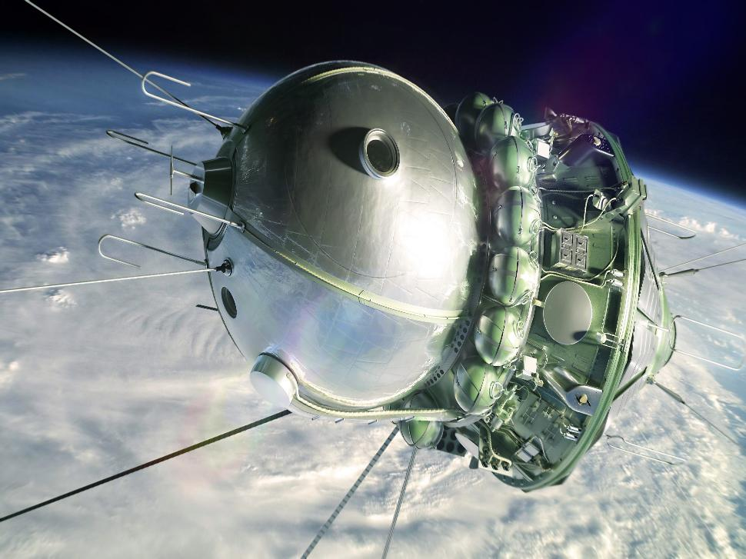
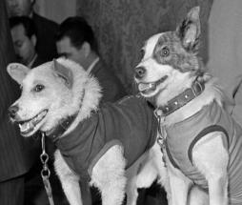
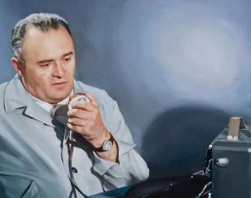

Slide 16


Slide 17
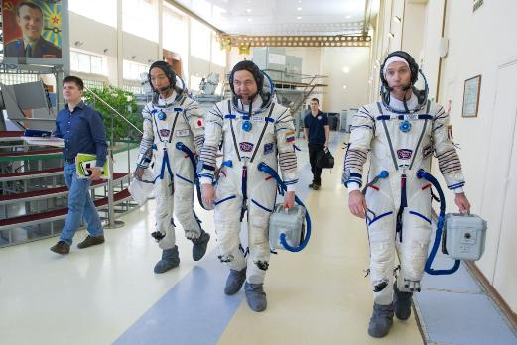
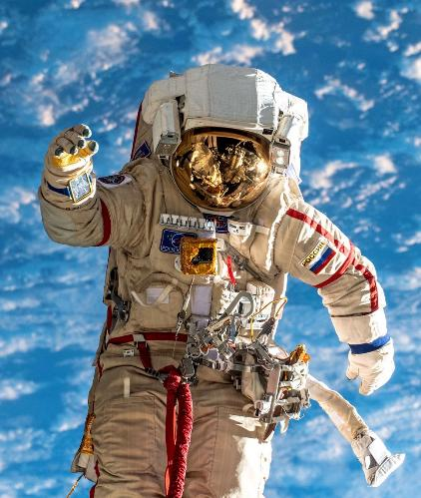
Космонавты одеты в скафандр. На слайде рассматривают скафандр – одежда космонавтов («Как называется одежда космонавтов? Для чего ему скафандр? На что похож шлем скафандра) Обобщаем: космонавтам нужна специальная одежда – скафандр. Она защищает тело, сохраняет определенную температуру, шлем защищает голову, позволяет дышать. Сейчас скафандры изготавливают из современных материалов, они более удобны и менее громоздки. (Фото на слайде).
Скафандр - это герметичный костюм, который защищает от перепадов давления, температуры, радиации и обеспечивает подачу кислорода.

Slide 18
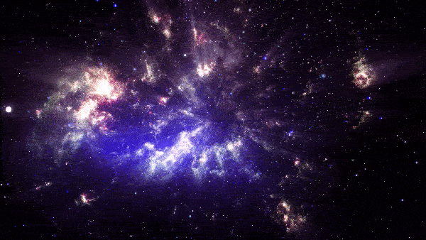

Slide 19
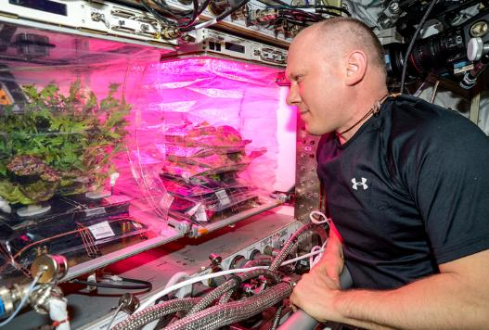
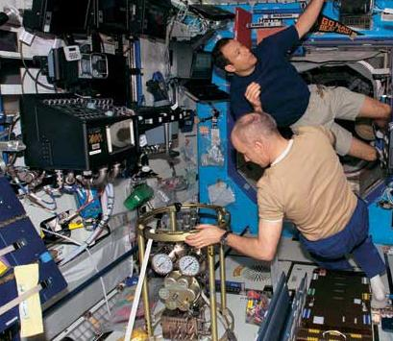
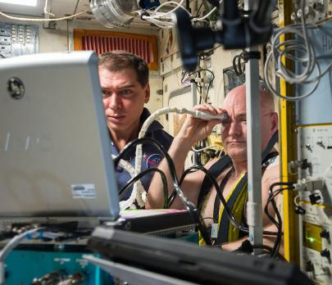
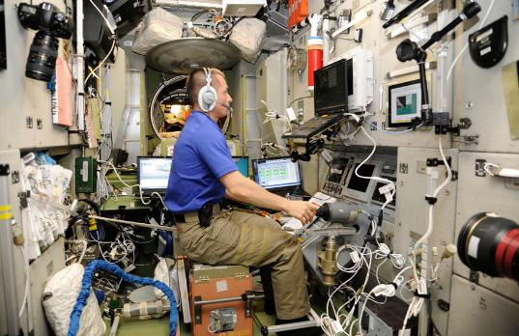

Slide 20
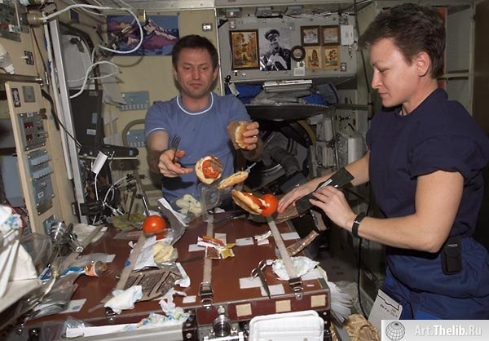

Slide 21
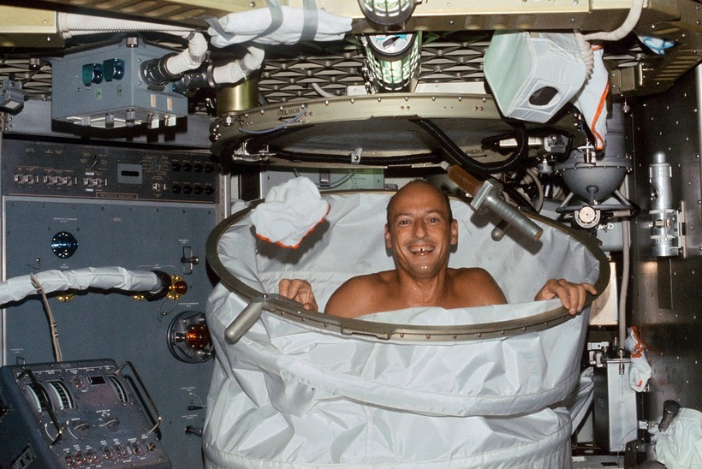

Slide 22
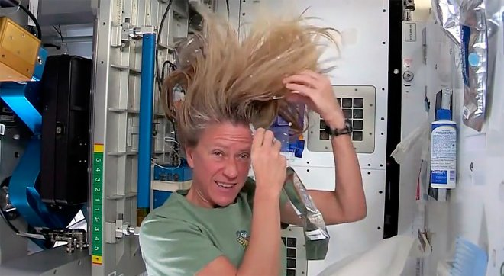
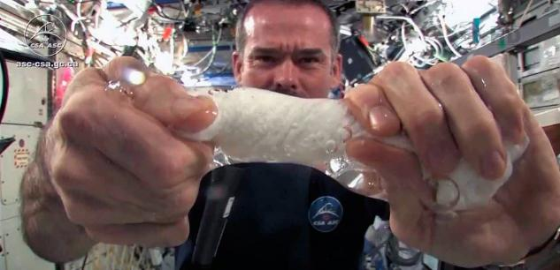

Slide 23
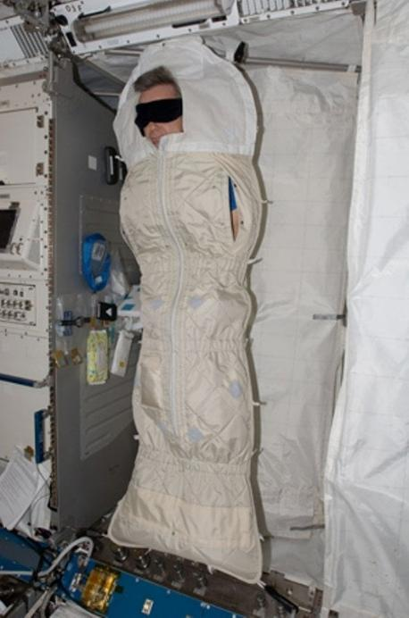
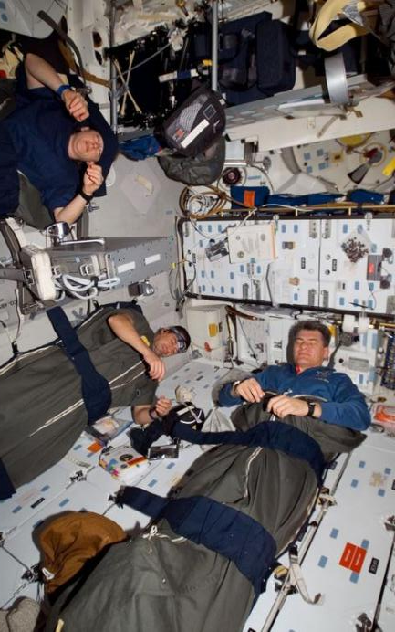

Slide 24
